Slide 1
«Матч смерти- матч бессмертия»
9-11 классы
Учитель истории КОУ ОО «Шаховская средняя общеобразовательная школа при ИУ» А.Ю Шестопалов
С.Шахово, 2024 год
Открытый классный час :

Slide 2
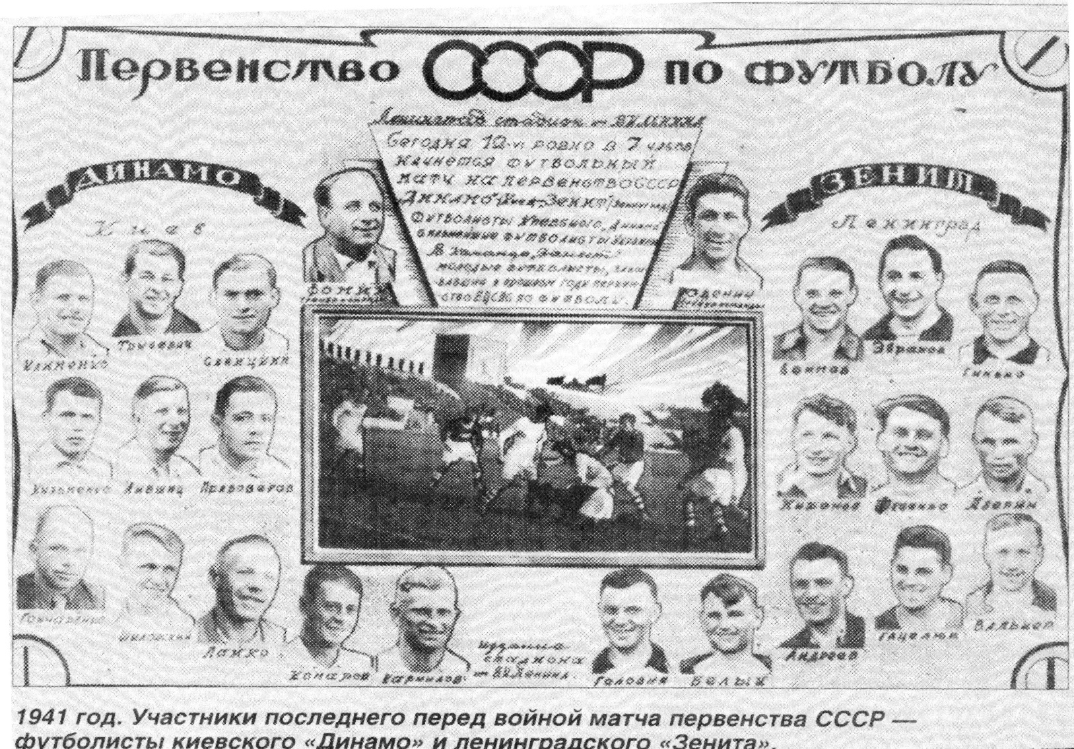
1941 год. Участники последнего перед войной матча первенства СССР футболисты киевского «Динамо» и «Зенита»

Slide 3
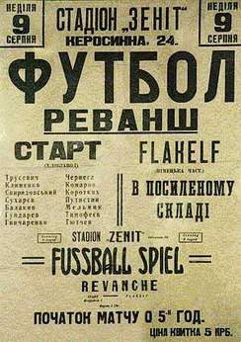
Футбольная афиша

Slide 4
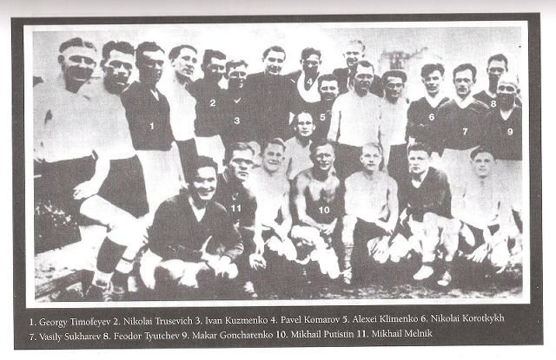
Совместная фотография после первого матча с "Флакелфом"

Slide 5
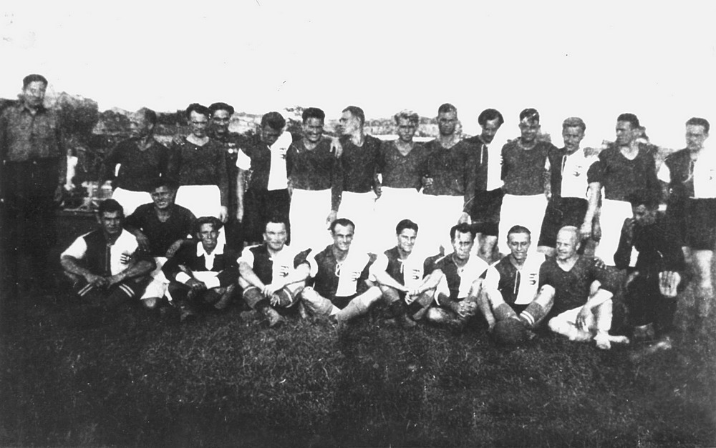
Команды «Старт» и «Flakelf» 9 августа 1942 года

Slide 6
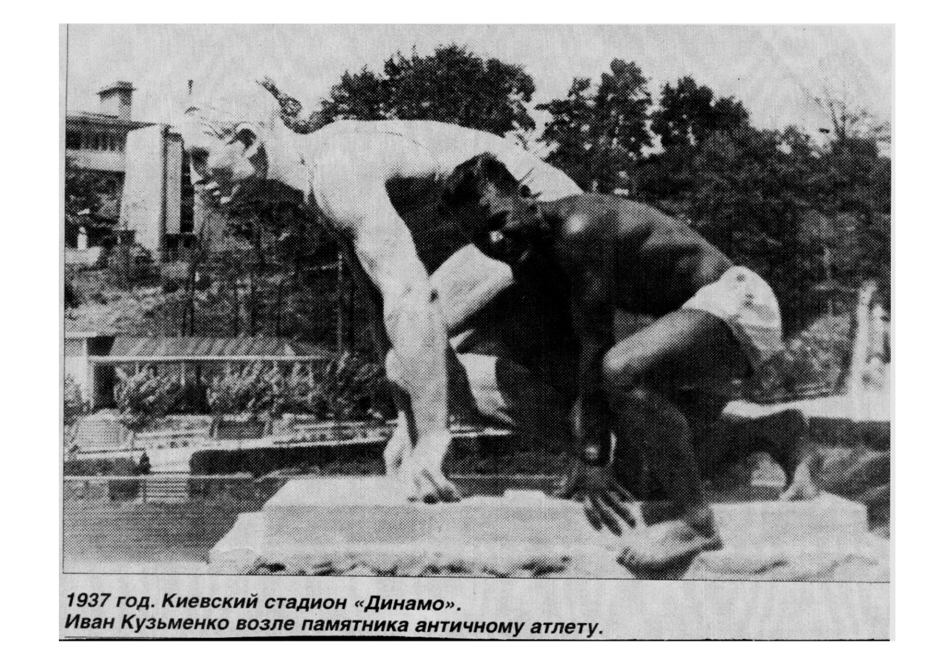
Футболист Иван Кузьменко

Slide 7
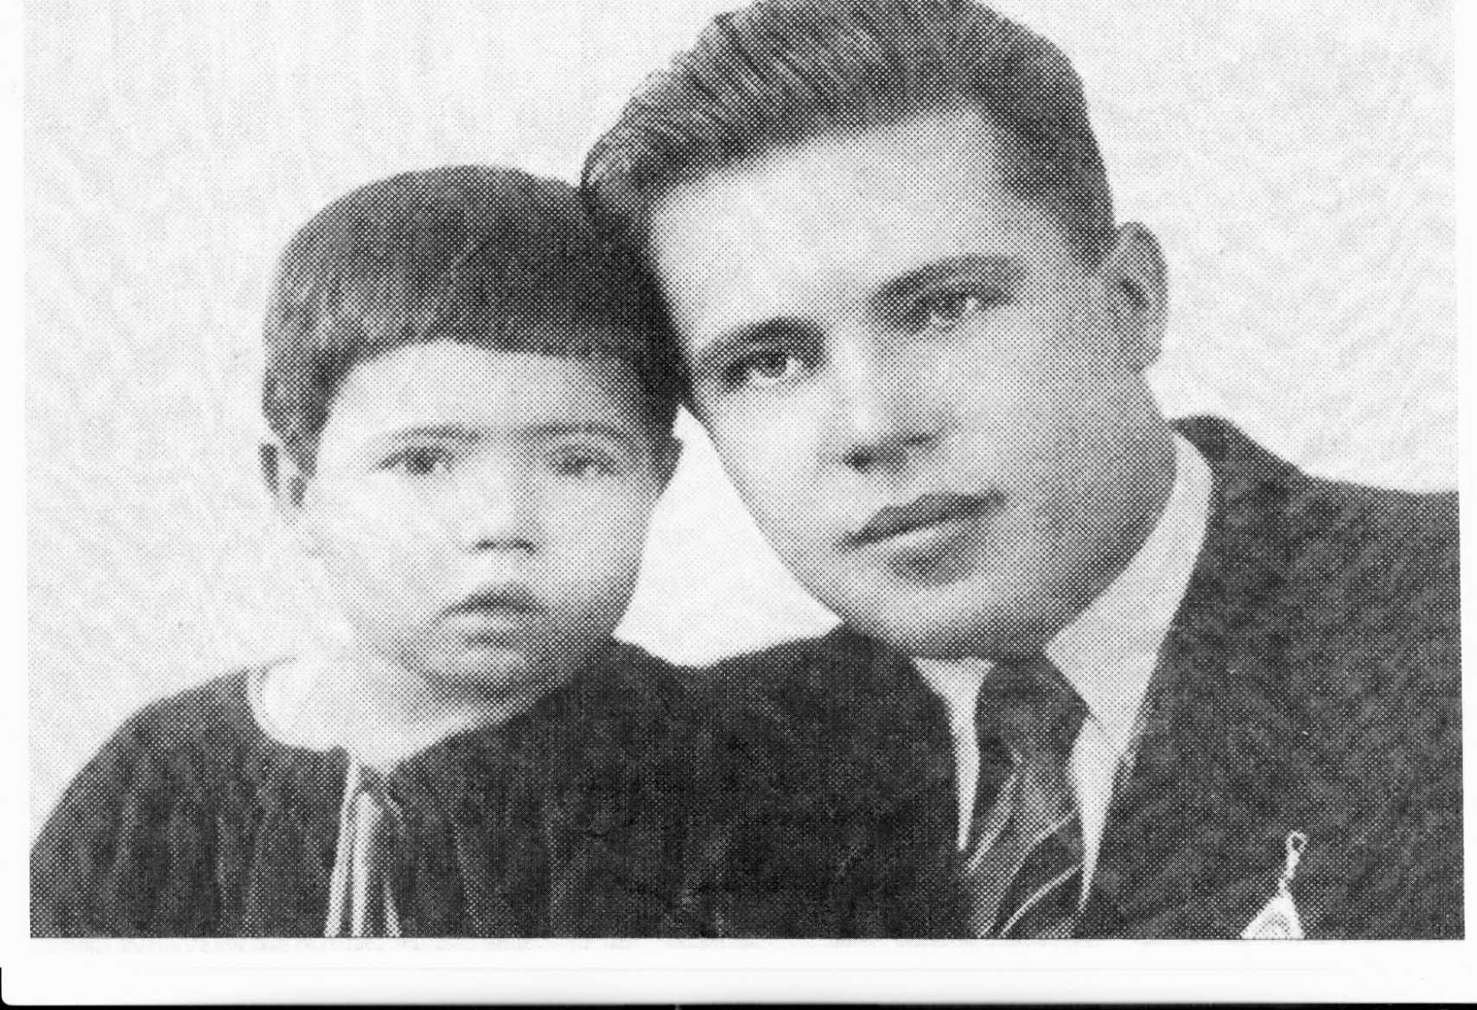
Иван Кузьменко с дочкой

Slide 8
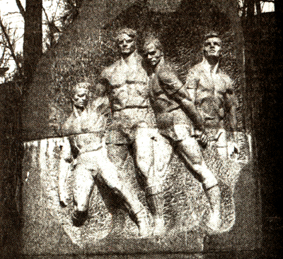
Памятник советским футболистам

Slide 9
Источники,использованная литература:
1. https://topwar.ru/200081-v-okkupirovannom-kieve-rovno-80-let-nazad-sostojalsja-futbolnyj-match-smerti.html
2. https://sport24.ru/news/football/2022-11-05-vov-futbol-vo-vremya-velikoy-otechestvennoy-match-smerti-v-kiyeve-okkupanty-natsisty-na-ukraine-legendarnyye-futbolisty-kiyevskogo-dinamo

